Slide 1
1.옳은 길 따르라
2.주 예수 따르라
3.놀라운 이 소식
4.고난 길 헤치고
후.어둔 밤 지나고 동튼다
1.We've a story to tell
2.We've a song to be
3.We've a message to
4.We've a Savior to
R.For the darkness

Slide 2
1.옳은 길 따르라
2.주 예수 따르라
3.놀라운 이 소식
4.고난 길 헤치고
후.어둔 밤 지나고 동튼다
1.We've a story to tell
2.We've a song to be
3.We've a message to
4.We've a Savior to
R.For the darkness

Slide 3
1.옳은 길 따르라
2.주 예수 따르라
3.놀라운 이 소식
4.고난 길 헤치고
후.어둔 밤 지나고 동튼다
1.We've a story to tell
2.We've a song to be
3.We've a message to
4.We've a Savior to
R.For the darkness

Slide 4
1.옳은 길 따르라
2.주 예수 따르라
3.놀라운 이 소식
4.고난 길 헤치고
후.어둔 밤 지나고 동튼다
1.We've a story to tell
2.We've a song to be
3.We've a message to
4.We've a Savior to
R.For the darkness

Slide 5
1.옳은 길 따르라
2.주 예수 따르라
3.놀라운 이 소식
4.고난 길 헤치고
후.어둔 밤 지나고 동튼다
1.We've a story to tell
2.We've a song to be
3.We've a message to
4.We've a Savior to
R.For the darkness

Slide 6
1.옳은 길 따르라
2.주 예수 따르라
3.놀라운 이 소식
4.고난 길 헤치고
후.어둔 밤 지나고 동튼다
1.We've a story to tell
2.We've a song to be
3.We've a message to
4.We've a Savior to
R.For the darkness

Slide 7
1.옳은 길 따르라
2.주 예수 따르라
3.놀라운 이 소식
4.고난 길 헤치고
후.어둔 밤 지나고 동튼다
1.We've a story to tell
2.We've a song to be
3.We've a message to
4.We've a Savior to
R.For the darkness

Slide 8
1.옳은 길 따르라
2.주 예수 따르라
3.놀라운 이 소식
4.고난 길 헤치고
후.어둔 밤 지나고 동튼다
1.We've a story to tell
2.We've a song to be
3.We've a message to
4.We've a Savior to
R.For the darkness

Slide 9
1.옳은 길 따르라
2.주 예수 따르라
3.놀라운 이 소식
4.고난 길 헤치고
후.어둔 밤 지나고 동튼다
1.We've a story to tell
2.We've a song to be
3.We've a message to
4.We've a Savior to
R.For the darkness

Slide 10
1.옳은 길 따르라
2.주 예수 따르라
3.놀라운 이 소식
4.고난 길 헤치고
후.어둔 밤 지나고 동튼다
1.We've a story to tell
2.We've a song to be
3.We've a message to
4.We've a Savior to
R.For the darkness

Slide 11
1.옳은 길 따르라
2.주 예수 따르라
3.놀라운 이 소식
4.고난 길 헤치고
후.어둔 밤 지나고 동튼다
1.We've a story to tell
2.We've a song to be
3.We've a message to
4.We've a Savior to
R.For the darkness

Slide 12
1.옳은 길 따르라
2.주 예수 따르라
3.놀라운 이 소식
4.고난 길 헤치고
후.어둔 밤 지나고 동튼다
1.We've a story to tell
2.We've a song to be
3.We've a message to
4.We've a Savior to
R.For the darkness

Slide 13
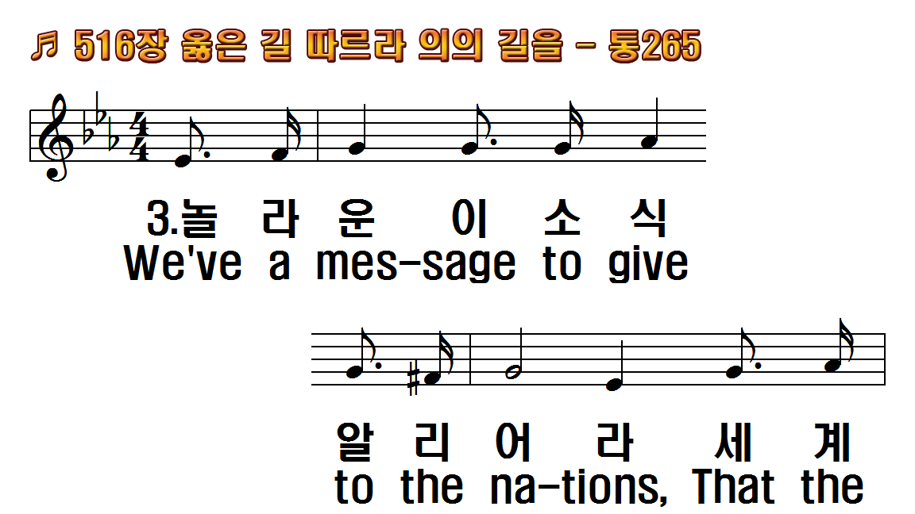
1.옳은 길 따르라
2.주 예수 따르라
3.놀라운 이 소식
4.고난 길 헤치고
후.어둔 밤 지나고 동튼다
1.We've a story to tell
2.We've a song to be
3.We've a message to
4.We've a Savior to
R.For the darkness

Slide 14
1.옳은 길 따르라
2.주 예수 따르라
3.놀라운 이 소식
4.고난 길 헤치고
후.어둔 밤 지나고 동튼다
1.We've a story to tell
2.We've a song to be
3.We've a message to
4.We've a Savior to
R.For the darkness

Slide 15
1.옳은 길 따르라
2.주 예수 따르라
3.놀라운 이 소식
4.고난 길 헤치고
후.어둔 밤 지나고 동튼다
1.We've a story to tell
2.We've a song to be
3.We've a message to
4.We've a Savior to
R.For the darkness

Slide 16
1.옳은 길 따르라
2.주 예수 따르라
3.놀라운 이 소식
4.고난 길 헤치고
후.어둔 밤 지나고 동튼다
1.We've a story to tell
2.We've a song to be
3.We've a message to
4.We've a Savior to
R.For the darkness

Slide 17
1.옳은 길 따르라
2.주 예수 따르라
3.놀라운 이 소식
4.고난 길 헤치고
후.어둔 밤 지나고 동튼다
1.We've a story to tell
2.We've a song to be
3.We've a message to
4.We've a Savior to
R.For the darkness

Slide 18
1.옳은 길 따르라
2.주 예수 따르라
3.놀라운 이 소식
4.고난 길 헤치고
후.어둔 밤 지나고 동튼다
1.We've a story to tell
2.We've a song to be
3.We've a message to
4.We've a Savior to
R.For the darkness

Slide 19
1.옳은 길 따르라
2.주 예수 따르라
3.놀라운 이 소식
4.고난 길 헤치고
후.어둔 밤 지나고 동튼다
1.We've a story to tell
2.We've a song to be
3.We've a message to
4.We've a Savior to
R.For the darkness

Slide 20
1.옳은 길 따르라
2.주 예수 따르라
3.놀라운 이 소식
4.고난 길 헤치고
후.어둔 밤 지나고 동튼다
1.We've a story to tell
2.We've a song to be
3.We've a message to
4.We've a Savior to
R.For the darkness

Slide 21
1.옳은 길 따르라
2.주 예수 따르라
3.놀라운 이 소식
4.고난 길 헤치고
후.어둔 밤 지나고 동튼다
1.We've a story to tell
2.We've a song to be
3.We've a message to
4.We've a Savior to
R.For the darkness

Slide 22
1.옳은 길 따르라
2.주 예수 따르라
3.놀라운 이 소식
4.고난 길 헤치고
후.어둔 밤 지나고 동튼다
1.We've a story to tell
2.We've a song to be
3.We've a message to
4.We've a Savior to
R.For the darkness

Slide 23
1.옳은 길 따르라
2.주 예수 따르라
3.놀라운 이 소식
4.고난 길 헤치고
후.어둔 밤 지나고 동튼다
1.We've a story to tell
2.We've a song to be
3.We've a message to
4.We've a Savior to
R.For the darkness

Slide 24
1.옳은 길 따르라
2.주 예수 따르라
3.놀라운 이 소식
4.고난 길 헤치고
후.어둔 밤 지나고 동튼다
1.We've a story to tell
2.We've a song to be
3.We've a message to
4.We've a Savior to
R.For the darkness

Slide 25
1.옳은 길 따르라 의의
2.주 예수 따르라 승리의
3.놀라운 이 소식
4.고난 길 헤치고 찾아온
후.어둔 밤 지나고

Slide 26
1.옳은 길 따르라 의의
2.주 예수 따르라 승리의
3.놀라운 이 소식
4.고난 길 헤치고 찾아온
후.어둔 밤 지나고

Slide 27
1.옳은 길 따르라 의의
2.주 예수 따르라 승리의
3.놀라운 이 소식
4.고난 길 헤치고 찾아온
후.어둔 밤 지나고

Slide 28
1.옳은 길 따르라 의의
2.주 예수 따르라 승리의
3.놀라운 이 소식
4.고난 길 헤치고 찾아온
후.어둔 밤 지나고

Slide 29
1.옳은 길 따르라 의의
2.주 예수 따르라 승리의
3.놀라운 이 소식
4.고난 길 헤치고 찾아온
후.어둔 밤 지나고

Slide 30
1.옳은 길 따르라 의의
2.주 예수 따르라 승리의
3.놀라운 이 소식
4.고난 길 헤치고 찾아온
후.어둔 밤 지나고

Slide 31
1.옳은 길 따르라 의의
2.주 예수 따르라 승리의
3.놀라운 이 소식
4.고난 길 헤치고 찾아온
후.어둔 밤 지나고

Slide 32
1.옳은 길 따르라 의의
2.주 예수 따르라 승리의
3.놀라운 이 소식
4.고난 길 헤치고 찾아온
후.어둔 밤 지나고

Slide 33
1.옳은 길 따르라 의의
2.주 예수 따르라 승리의
3.놀라운 이 소식
4.고난 길 헤치고 찾아온
후.어둔 밤 지나고

Slide 34
1.옳은 길 따르라 의의
2.주 예수 따르라 승리의
3.놀라운 이 소식
4.고난 길 헤치고 찾아온
후.어둔 밤 지나고

Slide 35
1.옳은 길 따르라 의의
2.주 예수 따르라 승리의
3.놀라운 이 소식
4.고난 길 헤치고 찾아온
후.어둔 밤 지나고

Slide 36
1.옳은 길 따르라 의의
2.주 예수 따르라 승리의
3.놀라운 이 소식
4.고난 길 헤치고 찾아온
후.어둔 밤 지나고

Slide 37
1.옳은 길 따르라 의의
2.주 예수 따르라 승리의
3.놀라운 이 소식
4.고난 길 헤치고 찾아온
후.어둔 밤 지나고

Slide 38
1.옳은 길 따르라 의의
2.주 예수 따르라 승리의
3.놀라운 이 소식
4.고난 길 헤치고 찾아온
후.어둔 밤 지나고

Slide 39
1.옳은 길 따르라 의의
2.주 예수 따르라 승리의
3.놀라운 이 소식
4.고난 길 헤치고 찾아온
후.어둔 밤 지나고

Slide 40
1.옳은 길 따르라 의의
2.주 예수 따르라 승리의
3.놀라운 이 소식
4.고난 길 헤치고 찾아온
후.어둔 밤 지나고

